Slide 1
Robimy śnieg
Grupa Rybki

Slide 2
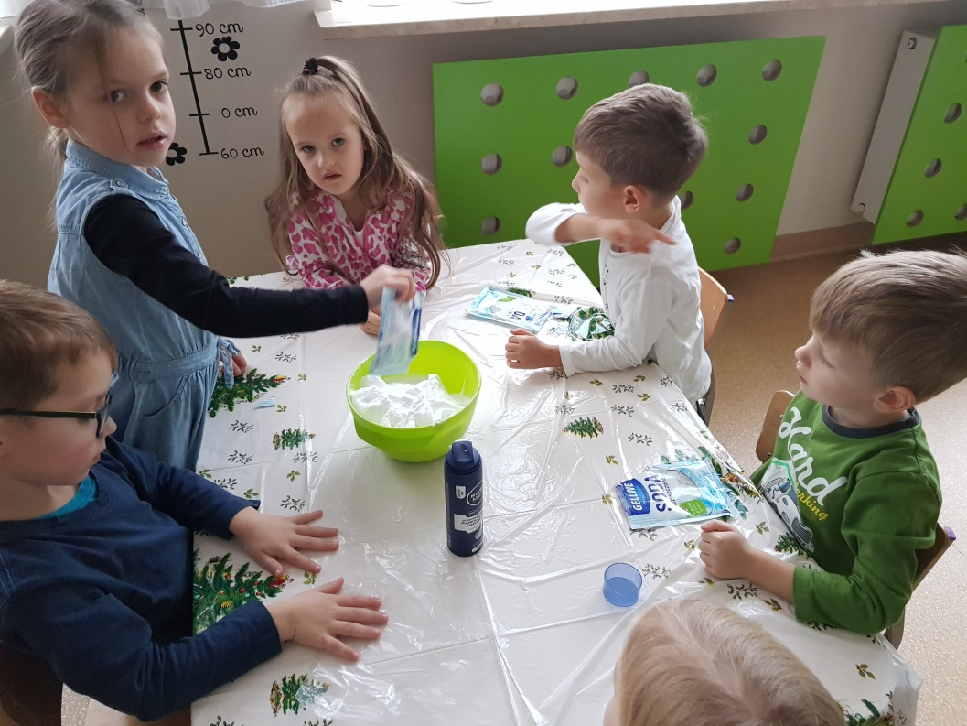
Chcąc przywołać zimę, postanowiliśmy zrobić sztuczny śnieg.

Slide 4
Gdy już nam się udało, lepiliśmy z niego jak z prawdziwego śniegu.

Slide 5
